Slide 1
Projet Théorie des Graphes
L3 New – Groupe B – Equipe 10

Slide 2
Sommaire
Fonctions élémentaires
Lecture du graphe
Affichage
Détection de circuit
Calcul de rang
Ordonnancement
Vérification du graphe
Calcul du calendrier au plus tôt
Calcul du calendrier au plus tard
Calcul des marges

Slide 3
Fonctions élémentaires

Slide 4
1. Lecture du graphe
Début
Ouverture du fichier
Enregistrement des lignes du fichier dans un tableau
Fermeture du fichier
Lecture des nombres de sommets et d'arcs
Initialisation des matrices d'adjacences et des valeurs
Pour chaque lignes
Enregistrer l'arc dans la matrice d'adjacences
Enregistrer l'arc dans la matrice des valeurs
Fin

Slide 5
2. Affichage du graphe
Surcharge de la méthode __str__(self)
Début
Création d'une chaine de caractères nommée s
Ajout du nombre de sommets dans s
Ajout du nombre d'arcs dans s
Création d'une représentation de la matrice d'adjacences
Ajout de la représentation dans s
Création d'une représentation de la matrice des valeurs
Ajout de la représentation dans s
Retourner s
Fin

Slide 6
3. Détection de circuit
Utilisation de la méthode de surpression des points d’entrés :
Début
Création liste_sommets
Tant qu'il reste des sommets et qu'on en a supprimé à l’itération précédente
Pour chaque sommet
s'il n'y a pas de prédécesseur
supprimer sommet
Si liste_sommets vide
retourner faux
Sinon
retourner vrai
Fin

Slide 7
4. Calcul de rang
Début
Si le graphe contient un circuit ou n’a pas été testé
Afficher erreur
Sinon
Initialisation de liste_rangs à 0
Initialisation de liste_sommets
Initialisation variable rang à 0
Tant que liste_sommets non vide
Pour chaque sommet dans liste_sommets
Créer liste_sommets_suppr vide
Si il n’y pas de prédécesseur
liste_rangs[sommet] prend rang
Ajouter sommet à liste_sommets_suppr
Pour chaque sommet_suppr dans liste_sommets_suppr
Supprimer sommet_suppr de liste_sommets_suppr
rang prend rang + 1
Afficher liste_rangs
Fin

Slide 8
II. Ordonnancement

Slide 9
1. Vérification du graphe
Début
Si un seul sommet de rang 0
Et si un seul sommet de rang max
Et si le graphe ne contient pas de circuit
Et si pour chaque sommet, poids des arcs sortant égaux et positifs
Et si pour le sommet de rang 0, poids des arcs sortant égal 0
Retourner vrai
Sinon
Retourner faux
Fin

Slide 10
2. Calcul du calendrier au plus tôt
Début
Si le graphe n'est un graphe d'ordonnancement ou n'a pas été testé
Afficher message d'erreur
Sinon
Création d'une liste de sommet ordonnée par rangs croissants
Initialisation du calendrier
Initialisation de la date du point d’entré à 0
Pour chaque sommet de la liste des sommets faire :
Recherche de prédécesseur​
Pour chaque prédécesseur​ calcul de la date
Enregistrer la date la plus élevée dans le calendrier
Afficher le calendrier
Fin

Slide 11
3. Calcul du calendrier au plus tard
Début
Si le calendrier des dates au plus tôt n'est pas calculé
Afficher message d'erreur
Sinon
Créer une liste des sommets ordonnée par rang décroissant
Initialisation de la liste des dates au plus tard
Initialisation de la date au plus tard du point de sortie à sa date au plus tôt
Pour chaque sommet :
Rechercher les successeurs
Pour chaque successeur calculer la date au plus tard
Enregistrer la plus petite date au plus tard dans le calendrier
Afficher le calendrier
Fin

Slide 12
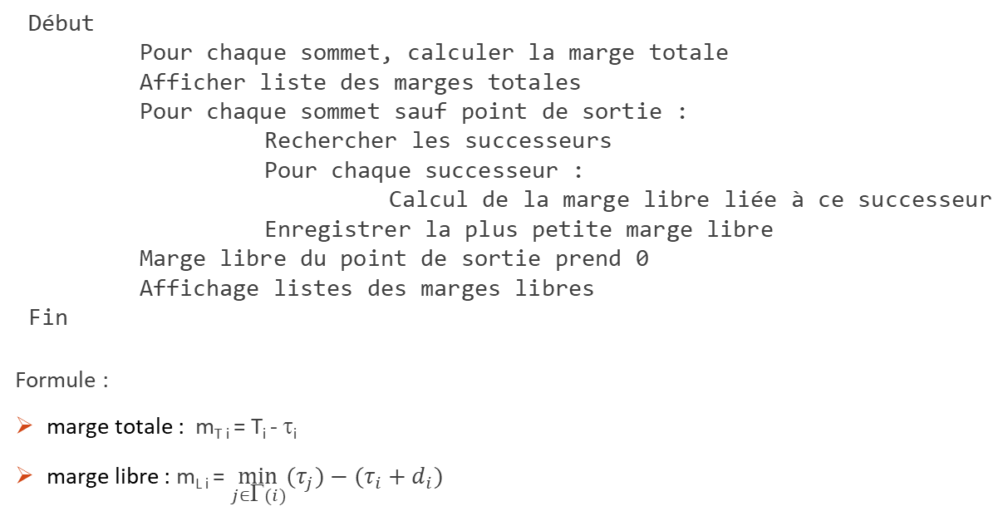
4. Calcul des marges
Début
Pour chaque sommet, calculer la marge totale
Afficher liste des marges totales
Pour chaque sommet sauf point de sortie :
Rechercher les successeurs
Pour chaque successeur :
Calcul de la marge libre liée à ce successeur
Enregistrer la plus petite marge libre
Marge libre du point de sortie prend 0
Affichage listes des marges libres
Fin
Formule :
marge totale : m_{T i} = T_{i} - τ_{i}
marge libre : m_{L i} = $\min_{j∈\text{Γ}(i)}{(τ_{j})−(τ_{i}+d_{i}})$

Slide 13
Merci de votre attention

